Slide 1
Moba Eco Team Builder
Новый подход к подбору игроков в командных дисциплинах

Slide 2
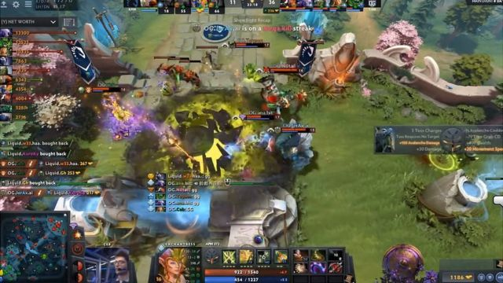
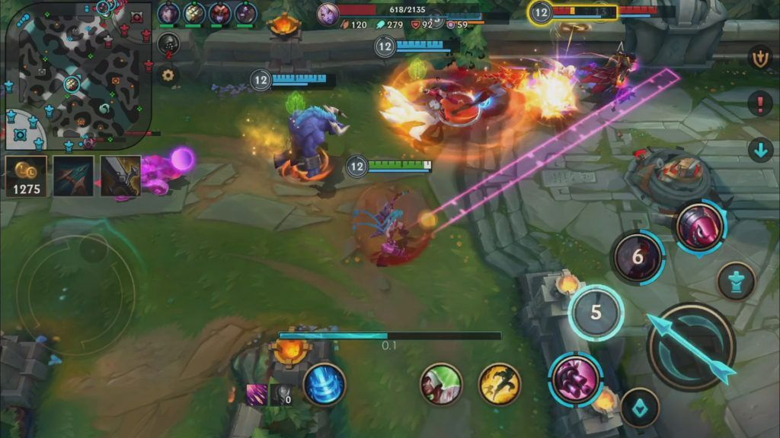
MOBA (Multiplayer online battle arena) - жанр игр, в которой две команды игроков соревнуются друг с другом.
Dota 2
League of Legends
Самые яркие представители - Dota 2 и League of Legends

Slide 3
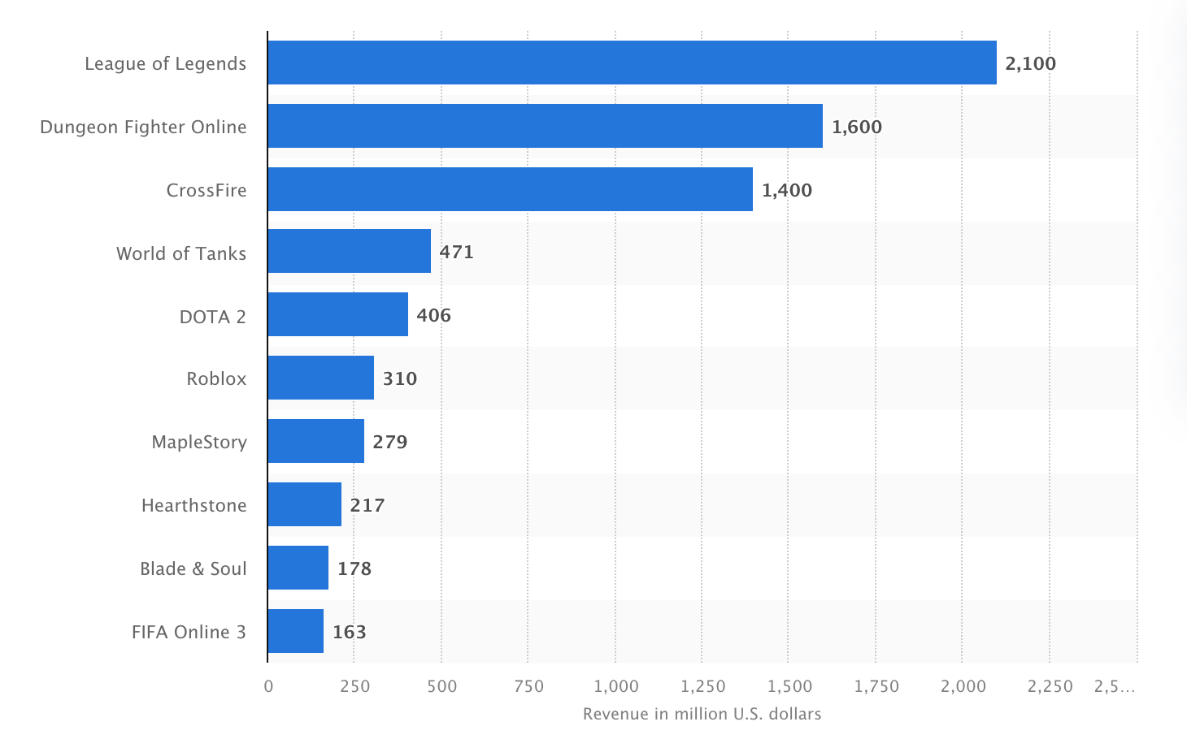
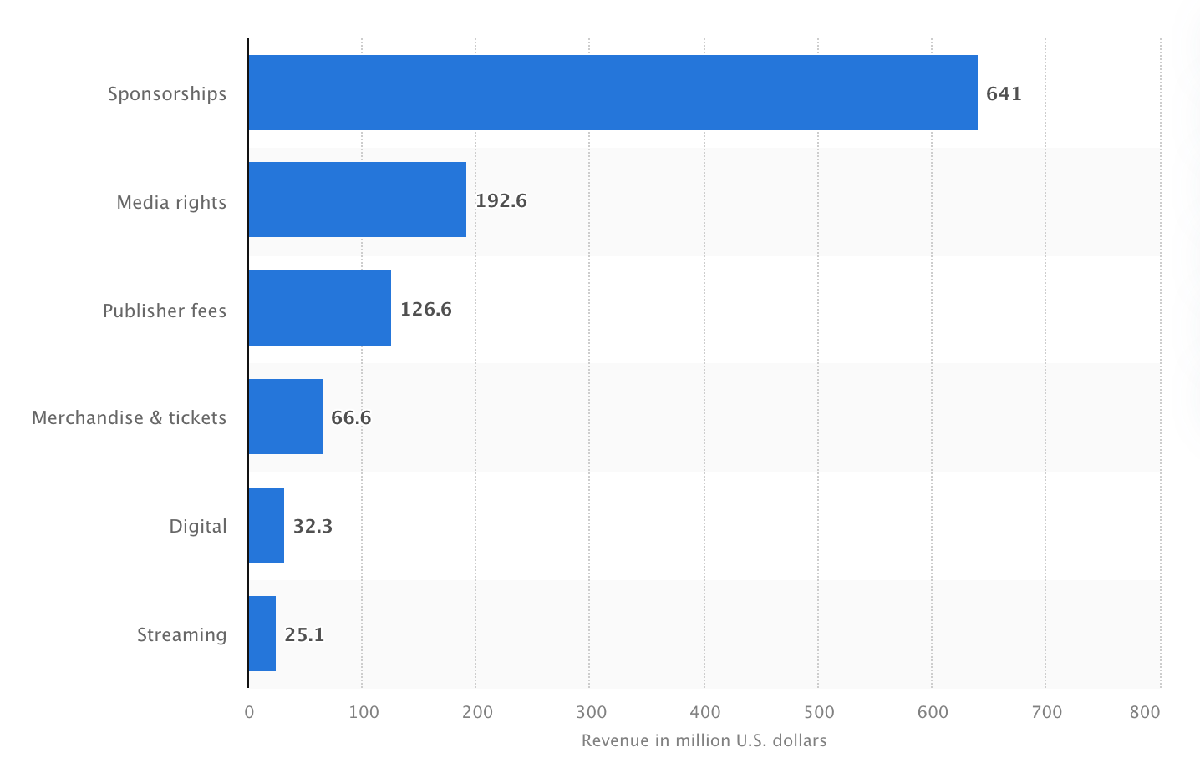
Капитализация moba-дисциплин (2017 год)
Распределение источников дохода в
киберспортивной индустрии (2021 год)
Капитализация отдельных moba-дисциплин уже может соперничать с капитализацией отдельных спортивных лиг. Для сравнения, капитализация League of Legends (2,100,000,000) превысила капитализацию FIA Formula One World Championship (2,022,000).

Slide 4

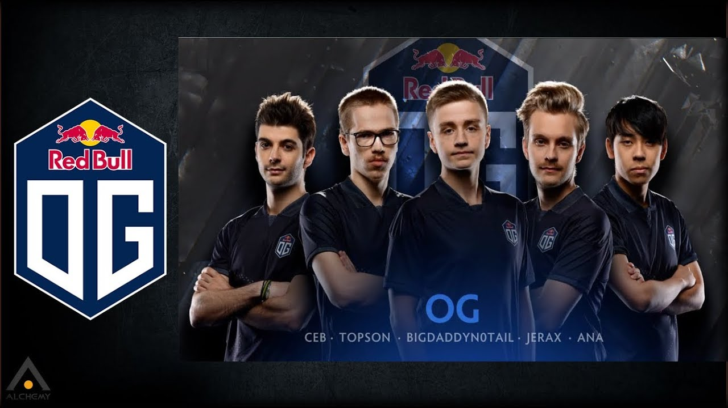
Большая часть прибыли в киберспортивных дисциплинах приходится на спонсорские контракты. Ярчайшие представители компаний, покупающих себе место на рекламных щитах киберарен или на джерси киберспортсменов - Red Bull, Coca-Cola, BMW, Intel, Mountain Dew.

Slide 5
Распределение источников дохода в
киберспортивной индустрии (2021 год)
Колоссальную разницу между классическими и компьютерными видами спорта составляют телевизионные контракты. Киберспортивные дисциплины ещё не закрепились на телевидении, а выплаты от стриминговых сервисов за право на показ киберспортивных турниров (классический способ просмотра киберспортивного матча - twitch, YouTube) не превышает 1% от общих доходов в киберспортивной индустрии.

Slide 6
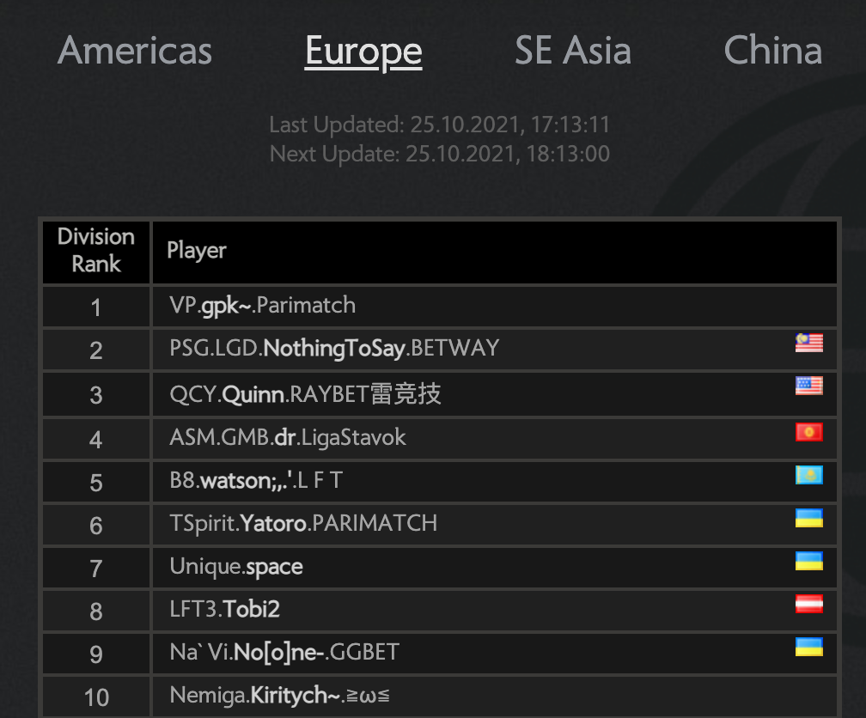
Несмотря на сопоставимые цифры капитализации, скаутинг в том виде, в каком он существует в большом спорте, до сих пор не пришёл в киберспортивные дисциплины. Можно выделить три главных способа попадания молодых киберспортсменов на профессиональную сцену:
-Достижение лидирующих позиций в рейтинг-листе (аналогичном рейтингу ФИДЕ в шахматах)
-Проявление себя в составе непрофессиональной команды
-Личный скаутинг профессионального игрока во время тренировочных игр
Рейтинг киберспортсменов в
дисциплине Dota 2
«Кумовство" остаётся доминирующим способом поиска игрока в профессиональную киберспортивную команду, хотя в самых больших киберспортивных организациях уже начинают появляться люди, ответственные за скаутинг игроков.

Slide 7
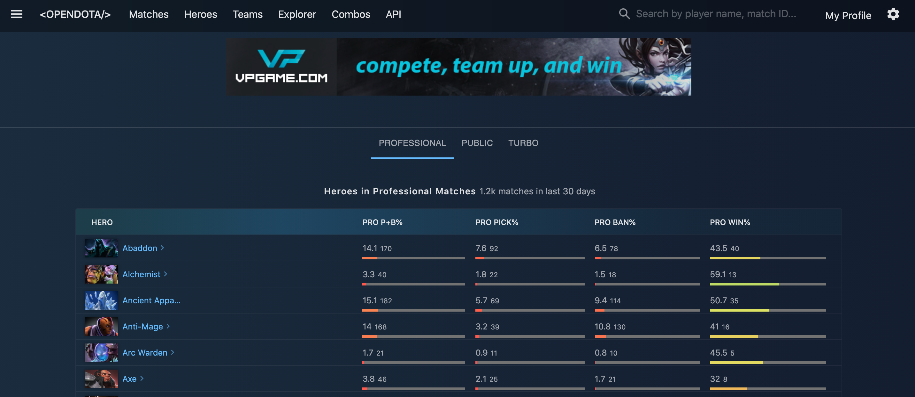
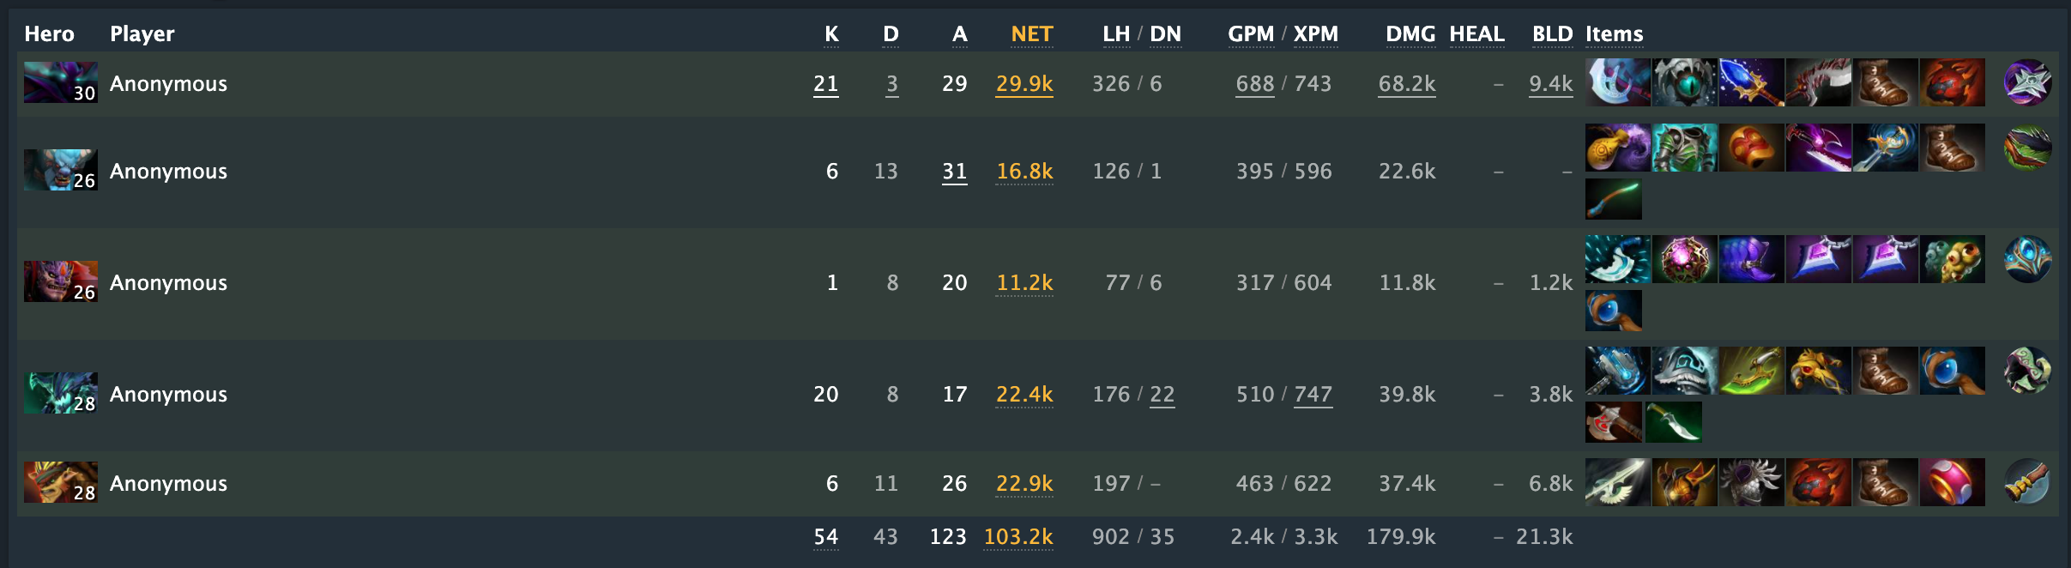
На данный момент скауты в киберспортивных дисциплинах могут использовать базовую статистику, с помощью которой можно оценить навыки игрока на отдельном герое. Однако, простая статистика не может помочь определить стиль игры киберспортсмена, и, как следствие, не может помочь подобрать игрока под стиль той или иной команды.

Slide 8
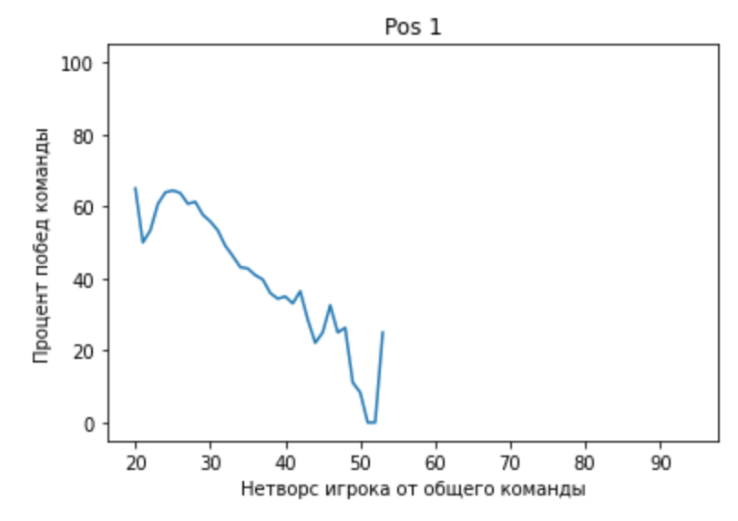
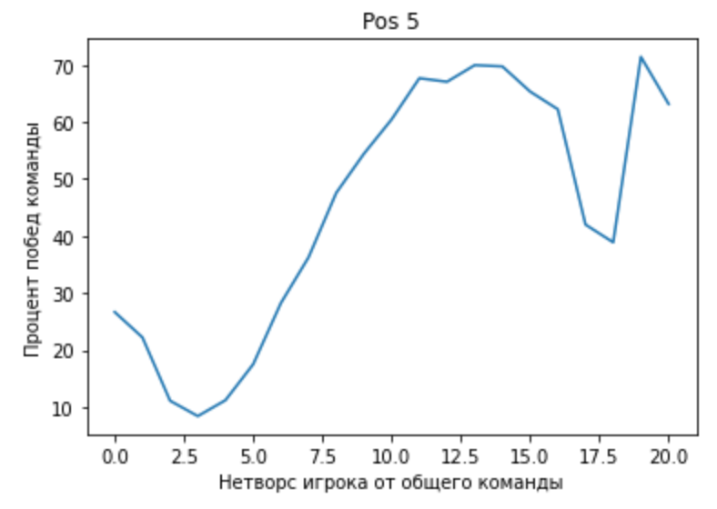
В каждой MOBA-игре существует сложная внутриигровая экономика. Каждый игрок обладает определенным количеством внутриигровой валюты, которую можно заработать во время матча.
Проанализировав больше 2,500,000 профессиональных игр в период с 2015 по 2021 год, были выявлены паттерны экономического распределения для игроков разных позиций, были найдены оптимальные паттерны распределения экономики команды применимо к игроку каждой позиции.
В соответствии с математической моделью экономического распределения игроков внутри команды, были составлены выигрышные комбинации экономического распределения.

Slide 9
Данная модель позволяет оценить большой пул факторов, недоступных к анализу ранее:
-Какие игроки слишком сильно «тянут игру на себя», вредя команде
-Какие игроки вносят недостаточный вклад в игру команды
-Какой стиль игры больше подходит той или иной команде
-Какой стиль игры больше подходит тому или иному игроку
-Как соотносятся друг против друга разные стили игры (камень, ножницы, бумага)
Все эти факторы являются системообразующими при подготовке команд к
соревнованиям и при поиске командами игроков в свои составы.

Slide 10
Возможные пути капитализации модели:
-Создание букмекерской конторы, использующей последние исследования экономического распределения вкупе с базовыми параметрами, используемыми в букмекерских конторах сейчас. Конкуренты - любая букмекерская контора.
-Создание киберспортивного скаутского агентства, подбирающего профессиональным организациям игроков. Конкуренты - скаутские отделы отдельных киберспортивных команд (на данный момент - всего несколько по всему миру).
-Создание интернет-портала, свободно предоставляющего данные игрокам. (Конкуренты - аналогичные порталы, предоставляющие доступ к простой статистике).

